Slide 1
윈도우 프로그래밍 기말 프로젝트 개별 보고서 ( 주제: 인사관리 )
조: 4
학번:2014100149
이름: 허수진

Slide 2
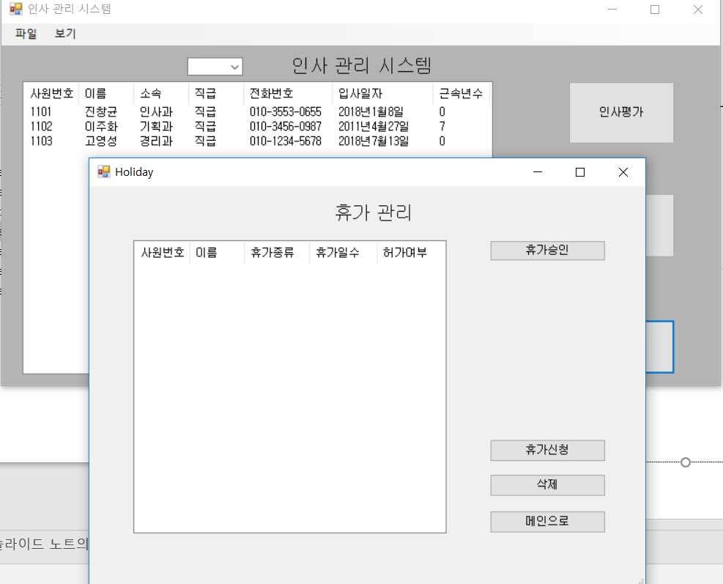
1. 휴가 관리 메인폼
기능 설명 : 직원의 휴가관리
기능 설명
직원들의 휴가 승인
직원들의 휴가 신청

Slide 3
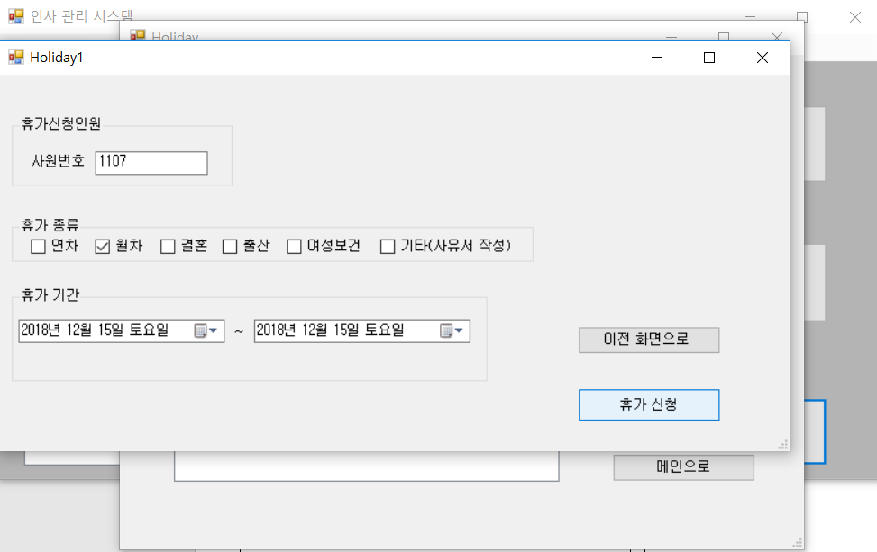
2. 휴가 신청기능
기능 설명 :
기능 설명
직원들의 휴가 신청
휴가 종류, 일자 , 휴가 신청
private void button1_Click(object sender, EventArgs e)
{
this.Close();
Holiday1 holiday1 = new Holiday1();
holiday1.ShowDialog();
holiday1.Dispose();
}
//모달 사용함
휴가 신청 버튼을 누르면 휴가신청 창이 나오게 함

Slide 4
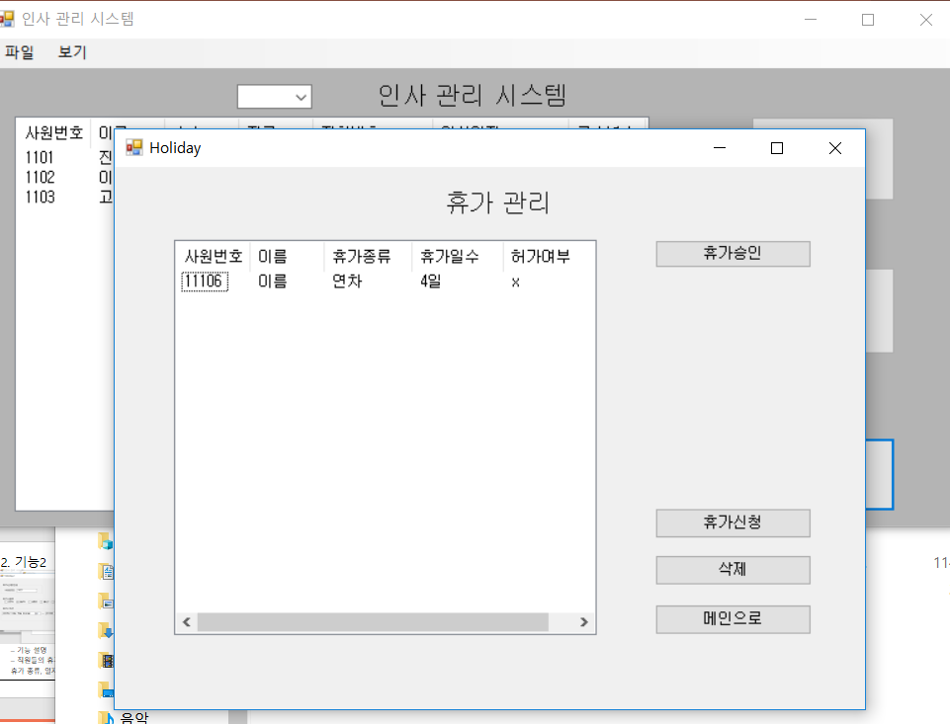
3.휴가 승인기능
기능 설명
휴가 신청을 하고,
승인을 기다린다.

Slide 5
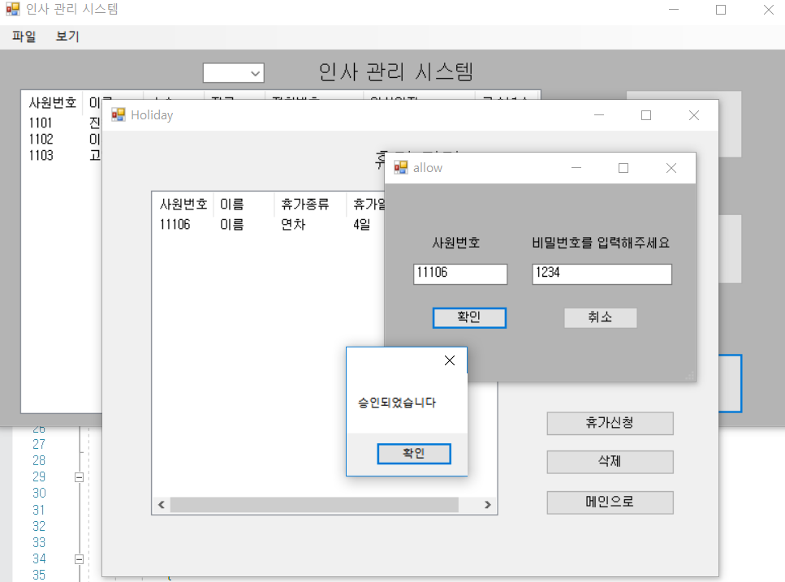
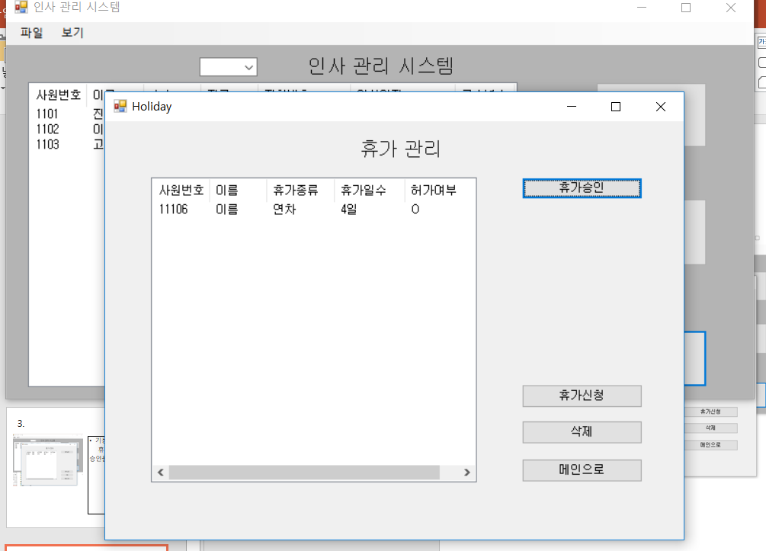
4.휴가 승인 기능
사원 번호를 입력하고,
승인을 하면
휴가 승인이 난다.
허가 여부가 X에서 O
로 전환이 되었다.

Slide 6
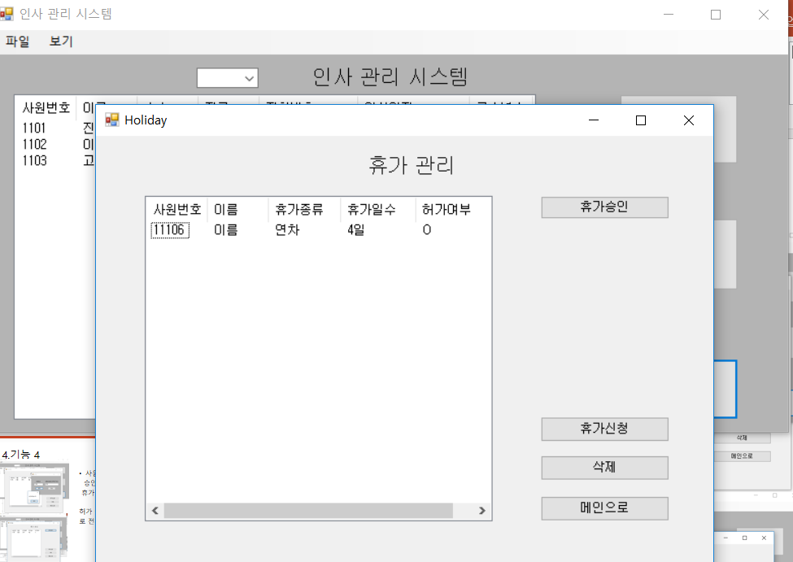
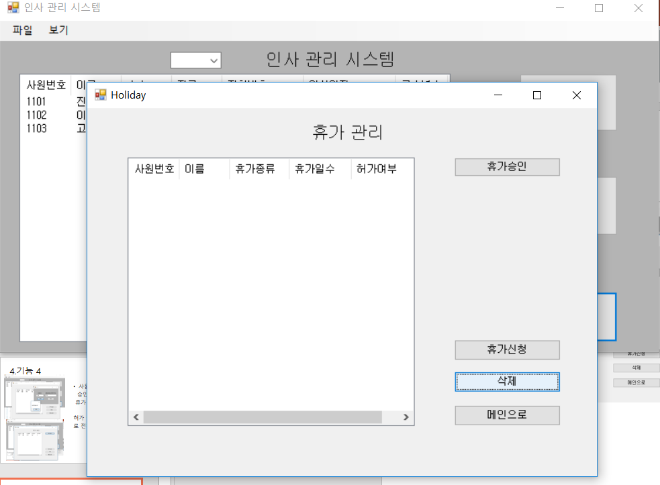
5.휴가 삭제 기능
삭제 기능
삭제를 하려면 사원번호를 누르고 ,
삭제를 누르면 삭제됨
private void button2_Click(object sender, EventArgs e)
{
int i, j = 0;
ListViewItem item1 = new ListViewItem();
ListViewItem.ListViewSubItemCollection subItem = item1.SubItems;
foreach (ListViewItem item in listView1.SelectedItems)
{
subItem = item.SubItems;
}
for (i = 0; i < b; i++)
{
if (hol[i].EmployeeNum.Equals(subItem[0].Text))
break;
}
if (listView1.SelectedItems.Count <= 0)
MessageBox.Show("선택된 항목이 없음!");
else
while (listView1.SelectedItems.Count > 0)
listView1.Items.Remove(listView1.SelectedItems[0]);
for (j = i + 1; j < b; j++)
{
hol[j - 1] = hol[j];
}
b = b - 1;
}
//삭제할 사원을 지정하지 않았으면 삭제된 항목이 없음 이라고 창이 띄워지게 함
사원을 지정했다면, 삭제가됨

Slide 7
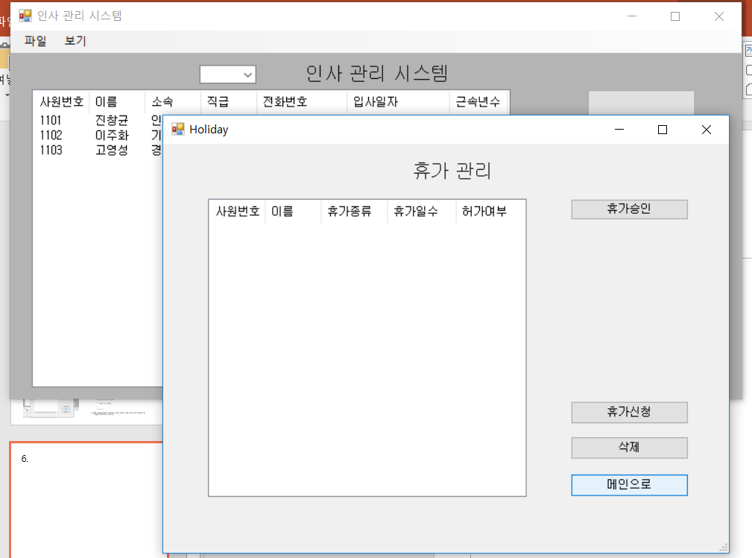
6.메인폼으로 이동
메인으로 이동
private void button3_Click(object sender, EventArgs e)
{ this.Close();
}
창이 닫아지고 메인 폼으로 이동하게 만듬

Slide 8
10. 개발 후기
처음 주제를 잡을 때 사용자의 입장에서 개발자의 입장을 동시에 생각을 해야 한다는 점이 있었다.
사용자 입장에서 휴가관리를 사용한다면 편리하게 사용할지에 대한 생각을 조원들과 많이 토의를 했었다. 조원들과 다행이 많은 소통을 한점이 가장 좋았다.
프로젝트를 완성을 하는데 에는 많은 어려움은 없었다. 수업시간에 배운 것을 활용하고, 알고리즘을 조금 보태는 것 뿐 ,
팀원들이 하지 않으려고 하는 사람도 없었고, 모두 적극적으로 프로젝트를 했다. 아쉬움 점 몇가지를 빼고 , 아쉬운 점으로 는 좀더 좋은 UI를 하지 못한 점이 가장 아쉽고, 데이터 베이스를 활용해서 프로젝트를 하지 못 한 것이 아쉬웠다.
교수님 한 학기동안 감사했습니다. !!!

